Slide 1
Aula de Tópicos de Controle Avançado PTC 3566 (25/03/2020)
José Roberto Castilho Piqueira
(piqueira@lac.usp.br)

Slide 2
Sistemas Dinâmicos: Soluções periódicas
Existência: Teorema de Bendixson
Localização: Índices de Poincaré
Estabilidade:
Mapa de Poincaré: sistema de tempo contínuo de ordem N transformado em um sistema de tempo discreto de ordem N-1

Slide 3
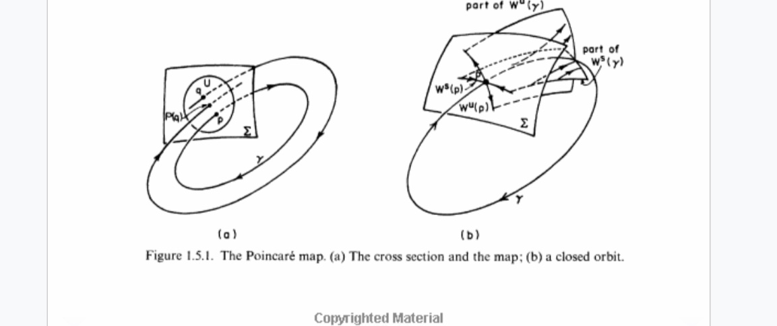
Mapa de Poincaré: visão geral

Slide 4
Sistema de tempo discreto
x(n+1) = f(x(n)) ...Linearização: x(n+1) = b x(n)

Slide 5
Evolução temporal
x(0) x(1)=f[x(0)] x(2)=f[x(1)]=fof[x(0)]........
Período 2: x(2)=f[x(1)]... x(1)=f[x(2)]
Período 4
Período 8

Slide 6
Lembrando a cob-web

Slide 7
Mapa logístico: x(n+1)=rx(n)[1-x(n)]

Slide 8
Mapa logístico: bifurcações sucessivas

Slide 9
Comportamento caótico

Slide 10
Diagrama de bifurcações

Slide 11
Retomando o mapa de Poincaré

Slide 12
Exemplo

Slide 13
Coordenadas polares

Slide 14
Integrando e escrevendo o mapa

Slide 15
Derivada no ponto fixo

